Slide 1
Sigurnost informacijskih sustava
mr.sc. Dražen Pranić

Slide 2
Agenda
Cyber Resilience Act
NIS2
DORA

Slide 3
Largest crypto-heist in history
North Korean hackers have stolen over $1.5 billion worth of crypto assets from Bybit, the world's second-largest cryptocurrency exchange.
The incident represents the largest crypto-heist in history ( and the largest heist of any kind as well
The hack took place on Friday, February 21, and is considered one of the most complex crypto-heists ever pulled.
The attackers infiltrated Bybit's network, studied the company's internal procedures, identified, and then infected with malware all the employees who typically sign off on the movement of the company's funds.

Slide 4
Largest crypto-heist in history
The hackers specifically targeted the process of replenishing the company's active wallets—called hot wallets —where the company keeps funds needed for daily operations.
When hot wallets run dry, crypto exchanges move funds from their reserves—called cold wallets —to make sure there's enough liquidity to cover user withdrawals and token inter-exchanges.
Bybit CEO Ben Zhou says that when his staff wanted to replenish the hot wallets with new funds on Friday, the hackers altered the user interface of the crypto-wallet software the company was using to move funds.

Slide 5
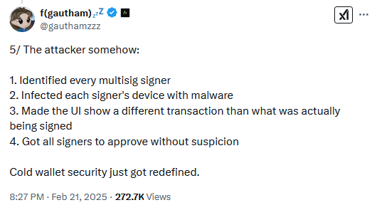
Largest crypto-heist in history

Slide 6
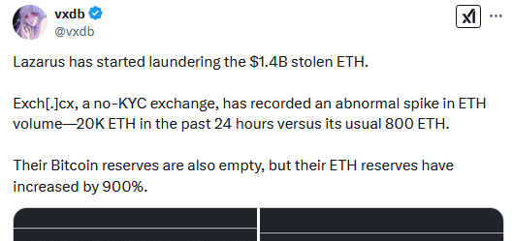
Largest crypto-heist in history
"Unfortunately, the transaction was manipulated by a sophisticated attack that altered the smart contract logic and masked the signing interface, enabling the attacker to gain control of the ETH Cold Wallet. As a result, over 400,000 ETH and stETH worth more than $1.5 billion were transferred to an unidentified address.„
It also set up a bounty program to recover the stolen funds. The company says it's willing to provide up to 10% of the stolen funds to anyone who manages to recover the stolen tokens.

Slide 7
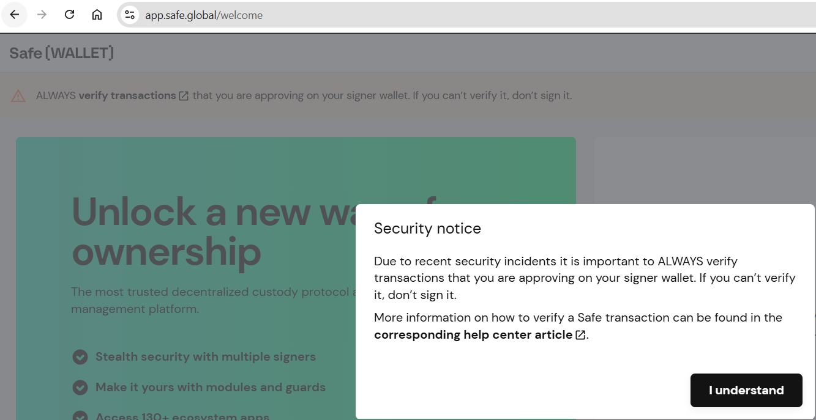
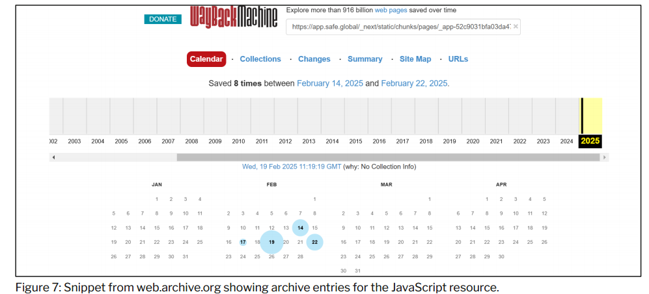
Largest crypto-heist in history
malicious JavaScript code injected to a resource served from Safe{Wallet}’s AWS S3 bucket.
Resource modification time and publicly available web history archives suggest the injection of the malicious code was performed directly to Safe{Wallet}’s AWS S3 bucket.
Initial analysis of the injected JavaScript code suggests it’s primary objective is to manipulate transactions, effectively changing the content of the transaction during the signing process.
Additionally, the analysis of the injected JavaScript code identified an activation condition designed to execute only when the transaction source matches one of two contract addresses: Bybit’s contract address and a currently unidentified contract address, likely associated with a test contract controlled by the threat actor.
Two minutes after the malicious transaction was executed and published, new versions of the JavaScript resources were uploaded to Safe{Wallet}’s AWS S3 bucket. These updated versions had the malicious code removed.
The highlighted initial findings suggest the attack originated from Safe{Wallet}’s AWS infrastructure.
Thus far, the forensics investigation did not identify any compromise of Bybit’s infrastructure.

Slide 8
Largest crypto-heist in history
Asset dispersion through intermediary wallets: The stolen assets were then moved through a complex web of intermediary addresses. This dispersion is a common tactic used to obfuscate the trail and hinder tracking efforts by blockchain analysts.
Conversion and laundering: The hackers swapped significant portions of the stolen ETH for tokens including BTC and DAI. They also utilized decentralized exchanges (DEXs), cross-chain bridges, and a no-KYC instant swap service to move assets across networks.
Keeping funds dormant and strategic laundering: A notable portion of the stolen funds has remained idle across various addresses, a deliberate move often employed by North Korea-affiliated hackers. By delaying laundering efforts, they aim to outlast the heightened scrutiny that typically immediately follows such high-profile breaches.

Slide 9
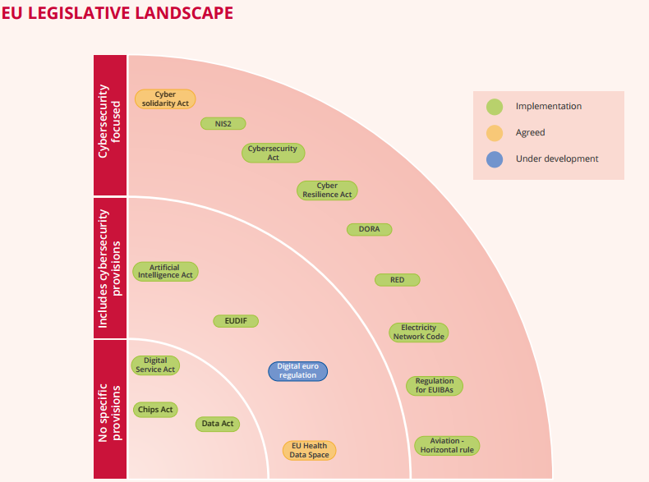

Slide 10
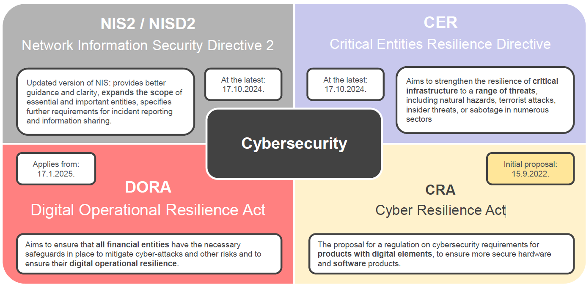

Slide 11
Cyber Resilience Act
​dva glavna cilja:
stvoriti uvjete za razvoj sigurnih proizvoda s digitalnim elementima osiguravanjem da se hardverski i softverski proizvodi stavljaju na tržište s manje ranjivosti i osiguravanjem da proizvođači ozbiljno shvaćaju sigurnost tijekom životnog ciklusa proizvoda;
stvoriti uvjete koji omogućuju korisnicima da uzmu u obzir kibernetičku sigurnost pri odabiru i korištenju proizvoda s digitalnim elementima

Slide 12
Cyber Resilience Act
Postavljena su četiri specifična cilja:
osigurati da proizvođači poboljšaju sigurnost proizvoda s digitalnim elementima od faze dizajna i razvoja te tijekom cijelog životnog ciklusa;
osigurati koherentan kibersigurnosni okvir, olakšavajući usklađenost za proizvođače hardvera i softvera;
povećati transparentnost sigurnosnih svojstava proizvoda s digitalnim elementima
omogućiti tvrtkama i potrošačima sigurnu upotrebu proizvoda s digitalnim elementima.

Slide 13
Primjeri proizvoda s digitalnim elementima
End devices
- laptops
- smartphones
- sensors and cameras
- smart robots
- smart cards
- smart meters
- mobile devices
- smart speakers
- routers
- switches
- industrial control systems.
Software
- firmware
- operating systems
- mobile apps
- desktop applications
- video games
Components (both hardware as well as software)
- computer processing units
- video cards
- software libraries

Slide 14
Cyber Resilience Act
Koncept certfikacije proizvoda s digitalnim elementima
https://www.consilium.europa.eu/en/policies/cybersecurity/timeline-cybersecurity/
This act is expected to be officially released in 2024, with a phased implementation starting in 2025 and full applicability in 2026.
https://www.european-cyber-resilience-act.com/
10 October 2024 - The Council adopted the European Cyber Resilience Act (CRA)
The act will be signed by the presidents of the Council and of the European Parliament, and will be published in the EU’s official journal in the coming weeks.

Slide 15
NIS2/DORA
NIS2 je direktiva, DORA je uredba
Direktiva postavlja smjer i ne može se primjenjivati ovakva kakva je u svakoj državi članici EU-a. Prvo se mora prenijeti u nacionalni zakon svake zemlje.
Uredba se, s druge strane, primjenjuje nepromijenjena u svim državama članicama čim stupi na snagu. To je obvezujući zakonodavni akt i mora se provoditi u cijelosti.

Slide 16
NIS2/DORA vremenski okvir
Direktiva NIS2 mora se prenijeti u nacionalni zakon svake zemlje EU; ne može se primijeniti kao takva.
Objavljena je u Službenom listu EU-a 27. prosinca 2022., a države članice imaju 21 mjesec od tog datuma da ga prenesu u nacionalno zakonodavstvo – tj. do listopada 2024.
DORA: stupa na snagu u svim državama članicama 17. siječnja 2025

Slide 17
NIS2/DORA ciljevi
Direktiva NIS2 usklađuje globalnu razinu kibernetičke sigurnosti u cijeloj EU.
Uredba DORA ima za cilj ojačati digitalnu operativnu otpornost financijskog sektora
Ova dva se teksta nadopunjuju, a ne natječu jedan s drugim → DORA je “lex specialis” NIS2 za financijski sektor

Slide 18
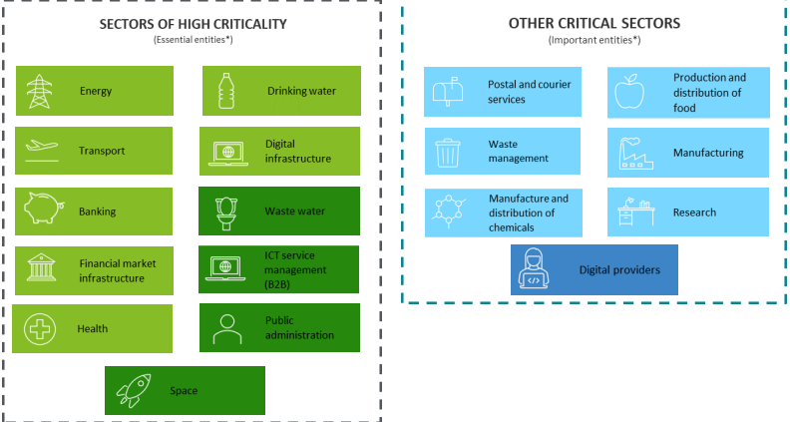
NIS2

Slide 19
NIS2 kazne
Novčane kazne do 10 milijuna EUR ili 2% ukupnog globalnog godišnjeg prometa za ključne subjekte
Kazne do 7 milijuna eura ili 1,4% ukupnog globalnog godišnjeg prometa za važne subjekte
Odgovornost uprave za kršenje direktive

Slide 20
NIS2 kazne
NIS2 omogućuje tijelima država članica da subjektima prekršiteljima narede:
  objaviti aspekte nepoštivanja Direktive;
  dati javnu izjavu kojom će se identificirati fizička i pravna osoba(e) odgovorna(e) za povredu, te priroda povrede;
U kontekstu kritičnih subjekata te sankcije mogu uključivati:
  suspenzija certifikata i ovlaštenja za usluge ili aktivnosti koje pruža organizacija;
  privremenu zabranu obavljanja rukovodećih pozicija u subjektu za bilo koju osobu koja obavlja rukovodeće dužnosti na razini glavnog izvršnog direktora ili pravnog zastupnika.

Slide 21
NIS2 odgovornosti
“Najvažnija razlika između NIS2 i NIS1, ali i zakonodavstava drugih zemalja je, kako kažu u Njemačkoj, Chefsache.
To je pitanje izvršnog direktora, to je pitanje uprave. Kibernetička sigurnost više ne može biti nešto poput govorenja IT osoblju: "u redu, što god, samo nešto učinite".
CEO i Upravni odbor moraju znati kako je pozicioraniran njihova organizacija u području kibernetičke sigurnosti
Kompanije imaju sljedeći izbor:
  platiti otkpninu cyber kriminalu,
  platiti kaznu
  uložiti u kibernetičku sigurnost?

Slide 22
NIS2 Članak 20
Države članice osiguravaju da upravljačka tijela ključnih i važnih subjekata odobravaju mjere upravljanja kibersigurnosnim rizicima koje su ti subjekti poduzeli radi usklađivanja s člankom 21., nadgledaju njegovu provedbu i mogu se smatrati odgovornima za povrede tog članka od strane subjekata.
Primjenom ovog stavka ne dovodi se u pitanje nacionalno pravo u pogledu pravila o odgovornosti koja se primjenjuju na javne institucije ni odgovornosti javnih službenika te izabranih ili imenovanih dužnosnika.
Države članice osiguravaju da članovi upravljačkih tijela ključnih i važnih subjekata moraju pohađati osposobljavanja te potiču ključne i važne subjekte da slično osposobljavanje redovito nude svojim zaposlenicima kako bi stekli dovoljno znanja i vještina za prepoznavanje i procjenu praksi upravljanja kibersigurnosnim rizicima i njihova učinka na usluge koje taj subjekt pruža.

Slide 23
NIS2 Članak 21
Države članice osiguravaju da ključni i važni subjekti poduzimaju odgovarajuće i razmjerne tehničke, operativne i organizacijske mjere za upravljanje rizicima kojima su izloženi mrežni i informacijski sustavi kojima se ti subjekti služe u svom poslovanju ili u pružanju svojih usluga te za sprečavanje ili smanjivanje na najmanju moguću mjeru učinka incidenata na primatelje njihovih usluga i na druge usluge.
Uzimajući u obzir najnovija dostignuća i, ako je to primjenjivo, relevantne europske i međunarodne norme te trošak provedbe, mjerama iz stavka prvog podstavka osigurava se razina sigurnosti mrežnih i informacijskih sustava primjerena postojećem riziku. Pri procjeni proporcionalnosti tih mjera u obzir se uzima stupanj izloženosti subjekta rizicima, veličina subjekta, vjerojatnost pojave incidenata i njihova ozbiljnost, uključujući njihov društveni i gospodarski učinak.

Slide 24
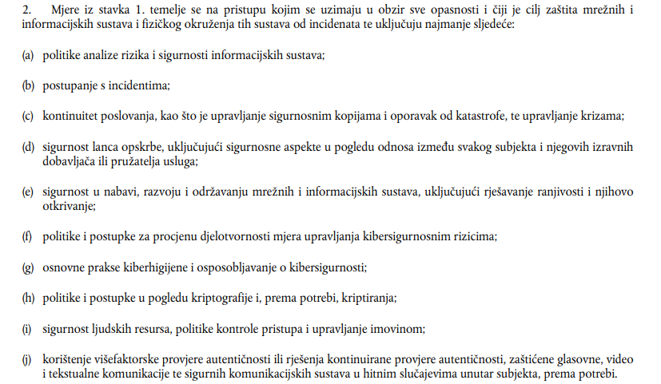
NIS2 Članak 21

Slide 25
Zakon o kibernetičkoj sigurnosti
https://www.cert.hr/objavljen-je-zakon-o-kibernetickoj-sigurnosti-nn-14-2024/
7.2.2024 donesen Zakon o kibernetičkoj sigurnosti
Središnje državno tijelo za kibernetičku sigurnost je Sigurnosno-obavještajna agencija
21.11.2024 – Rules for cyber security / Uredba o kibernetičkoj sigurnosti
https://narodne-novine.nn.hr/clanci/sluzbeni/2024_11_135_2217.html

Slide 26
Rokovi
prva kategorizaciju subjekata i dostavu obavijesti o provedenoj kategorizaciji subjekata u roku od godinu dana od dana stupanja na snagu ovoga Zakona.
Članak 26.5. - Ključni i važni subjekti dužni su provesti mjere upravljanja kibernetičkim sigurnosnim rizicima u roku od godine dana od dana dostave obavijesti iz članka 19. stavka 1. ovoga Zakona.
Stvarna primjena početak 2026.

Slide 27
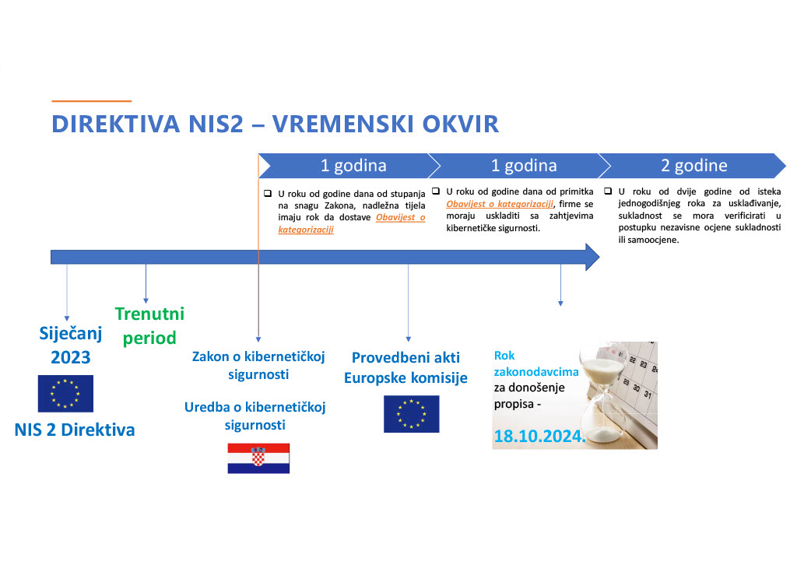
NIS2 in Croatia

Slide 28
Revizija i samoprocjena kibernetičke sigurnosti
Reviziju kibernetičke sigurnosti ključni subjekti dužni su provoditi najmanje jednom u dvije godine.
Reviziju kibernetičke sigurnosti važni subjekti dužni su provesti kada to zatraži nadležno tijelo za provedbu zahtjeva kibernetičke sigurnosti
Samoprocjenu kibernetičke sigurnosti važni subjekti dužni su provoditi najmanje jednom u dvije godine.

Slide 29
Nadzor primjene
Stručni nadzor nad provedbom zahtjeva kibernetičke sigurnosti (u daljnjem tekstu: stručni nadzor) u ključnom subjektu provodi se najmanje jednom u roku od tri do pet godina.
Terminski plan provedbe stručnih nadzora iz stavka 1. ovoga članka utvrđuje se godišnjim planom rada nadležnog tijela za provedbu zahtjeva kibernetičke sigurnosti.
Stručni nadzor nad važnim subjektom provodi se kada nadležno tijelo za provedbu zahtjeva kibernetičke sigurnosti raspolaže informacijama koje upozoravaju da subjekt ne provodi mjere upravljanja kibernetičkim sigurnosnim rizicima u skladu s propisanim obvezama

Slide 30
NIS2 in Croatia
Risk assessment of entites
  Low, medium and high
Security measures based on risk level
CIS Top 18 approach

Slide 31
1) Osnovna razina mjera upravljanja kibernetičkim sigurnosnim rizicima …predstavlja opći skup mjera kibernetičke sigurnosne prakse koji je moguće postići s lako dostupnim tehnologijama i dobro poznatim i dokumentiranim najboljim kibernetičkim sigurnosnim praksama, primjeren u slučaju subjekata čije djelatnosti pripadaju sektorima za koje nisu tipični ciljani kibernetički napadi a cilj primjene osnovne razine je zaštiti subjekt od većine globalno prisutnih kibernetičkih napada, …
(2) Srednja razina mjera upravljanja kibernetičkim sigurnosnim rizicima … predstavlja dopunjeni skup mjera kibernetičke sigurnosne prakse kojim se nadograđuje osnovna razina mjera upravljanja kibernetičkim sigurnosnim rizicima, a cilj primjene srednje razine je dodatno umanjiti rizike od ciljanih kibernetičkih napada koje provode kibernetički napadači prosječnih kibernetičkih vještina.
(3) Napredna razina mjera upravljanja kibernetičkim sigurnosnim rizicima … predstavlja dopunjeni skup mjera kibernetičke sigurnosne prakse kojim se nadograđuje srednja razina mjera upravljanja kibernetičkim sigurnosnim rizicima, a cilj primjene napredne razine je smanjenje rizika od naprednih kibernetičkih napada koje provode kibernetički napadači s naprednim vještinama i resursima.

Slide 32
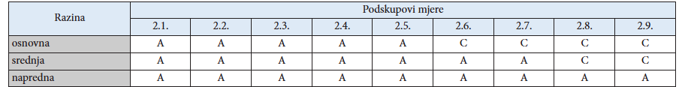
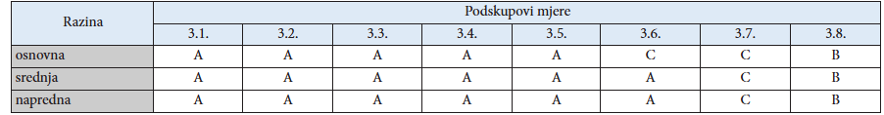
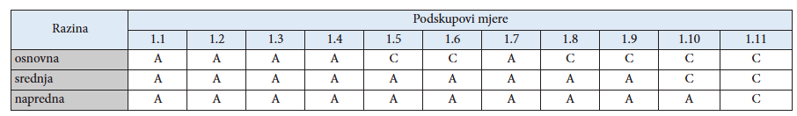
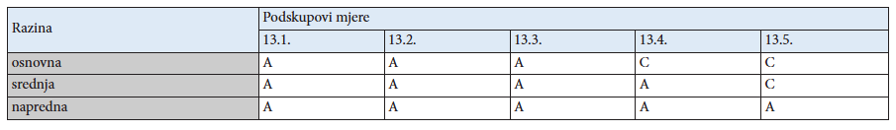

Slide 33
DORA
Širi opseg uključenih institucija
Striktiniji zahtjevi za sigurnost trećih strana
Striktniji tehnički zahjevi
Datum primjene 17.1.2025

Slide 34
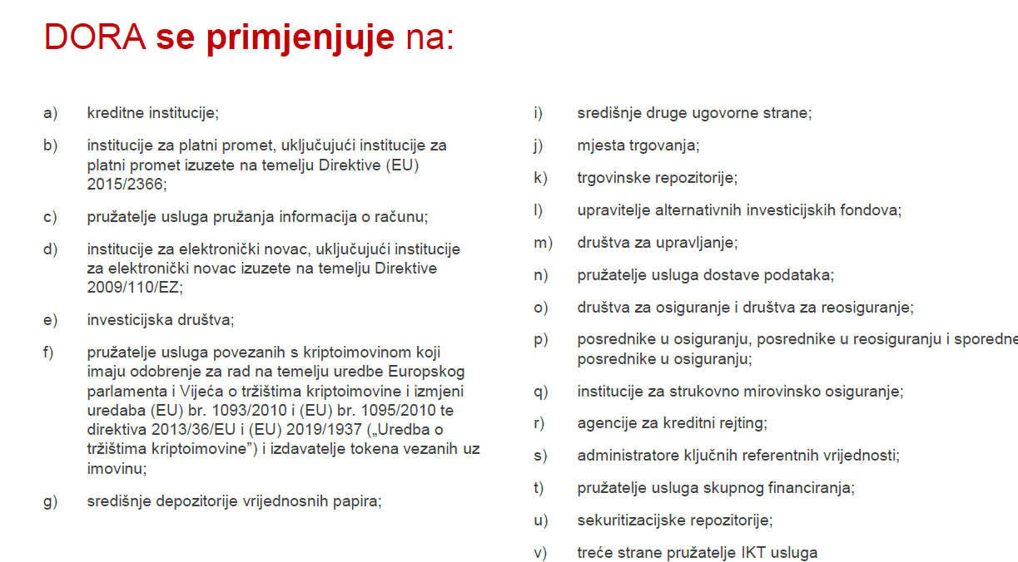

Slide 35
DORA tehnički zahtjevi
Detaljan popis imovine
Redovito patchiranje i tjedno skeniranje ranjivosti
Administracija s infrastruktura koja nema pristup internetu
Statičko skeniranje koda i komponenti, dinamičko skeniranje aplikacija
Detekcija anomalija u 24/7 režimu rada
…

Slide 36
Zaključak
NIS2 značajno povećava obuhvat organizacija
DORA uključuje sve financijske institucije
Veća ulaganja i zapošljavanje sigurnosnih stručnjaka

